Slide 1

YourCity
Moderní budování měst - řešení pro vedení měst a občany

Slide 2


Co je YourCity
YourCity je interaktivní platforma, která pomáhá v efektivním územním plánování měst a obcí.
Slouží jako oboustranní komunikační nástroj občan – samospráva. Občané přímo přispívají k rozvoji jejích okolí a samospráva získává hodnotné informace, které můžu být klíčové při plánování a rozvoji města či městských častí.
Aplikace sbírá data v podobě hodnot a problémů, následně jsou tato data vyhodnocována a zobrazená v GIS prostředí.
Inovativnost - Moderní nástroj v rukách samosprávy
Informovanost - Součinnost občan – samospráva
Interakce – participace občanů – možnost podílet se na budování vzhledu města v kterém žijí
Integrace - Jednoduchá integrace se SmartCities technologiemi, již existujícími městskými aplikacemi
Notes:
Platforma je jednoduchým nástrojem který má dosah na zvýšení kvality života lidí v městech či obcích.

Slide 3

Jak to funguje?
Dotaz ze strany samosprávy
Zástupce samosprávy
Občané s APP YourCity
Data se překlopí do GIS
Informace od občanů
YourCity server
GIS
Vyhodnocení v GIS systému
Smart budování měst a prostředí
Notes:
Dle obrázku

Slide 4
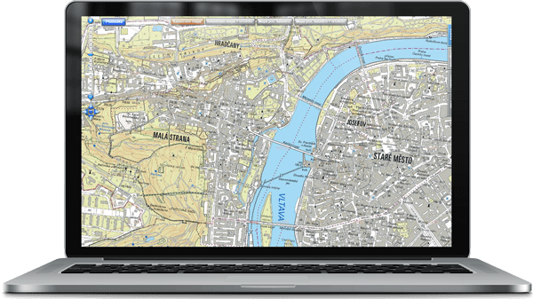
Kde lze YourCity využít?
Městské samosprávy – odpovědné územní plánování
Interaktivní pomůcka při realizování veřejných dotazníku
Vědecké instituce, které pracují s vyhodnocováním hodnot a problémů
Developeři a investoři
Pro informování obyvatel při výskytu mimořádných událostí, krizových situací nebo katastrof
Při oznamovací povinnosti úřadů o dění na konkrétním území – lehce dostupné informace pro obyvatele „vše na jednom místě.“
Notes:
YourCity je platforma, která má více možností využití.
Integrace v různých oblastech, zejména v samosprávách, kterým záleží na rozvoji a pokroku.
Při odpovědném územním plánování, které zásadně mění podobu města.
Při oznamovací povinnosti úřadů o dění na konkrétním území – lehce dostupné informace pro obyvatele „vše na jednom místě.“
Možnost využití platformy na komunikaci v případe mimořádných situací???

Slide 5
Najdete nás
Sídlo
POWERHUB
Nám. Kinských 6
150 00 Praha 5
Jsme také na

